Slide 1
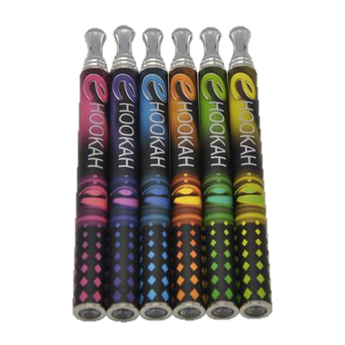
不同世代的电子烟和蒸汽烟笔
像传统香烟的电子烟
电子烟在2007年前后上市。
大多数电子烟递送尼古丁，而且是一次性的。
电子烟变体
首批电子烟的变体包括电子水烟和可充电电子烟等产品。
蒸汽烟笔
蒸汽烟笔的电池可以允许装置达到更高的温度。此外，蒸汽烟笔具有可再填充的电子烟液筒，并允许使用者调节吸入频率。
个人蒸发器
大尺寸、可改装的电子烟可以使更多的气溶胶、尼古丁和其他化学物质更快地吸入肺中。
烟弹型产品
这些电子烟的形状类似于USB，所含的烟弹中尼古丁的含量比前几代产品要高。

